Slide 1

AI COURSE DEFENSE
大学生任务管理的
智能副驾驶
第 8 组 陈一诺
用优先级预测与积分激励，帮助学生识别任务风险、安排关注重点。
任务录入
→
优先级预测
→
今日/本周建议
→
完成反馈
核心定位
不是日历，而是让学生看见“现在最该关注什么”。
01
Notes:
开场先说明 Campilot：它不是复杂日历，而是帮助学生判断任务风险。这里展示的是实际运行的今日驾驶舱，后面视频会展开功能演示，PPT 只负责搭起价值和技术主线。预计 18 秒。

Slide 2
TECH STACK
技术栈：轻量 Web + 本地数据 + AI 分类
围绕课程项目目标，选择能快速交互、可解释、可本地运行的实现组合。
前端页面
HTML / CSS / JavaScript
templates + static
工程取舍
应用服务
Python + Flask
不引入复杂账号系统或云服务；把重点放在“任务风险判断”与“完成反馈闭环”。
路由、表单、页面上下文
数据存储
CSV / JSON
任务、安排、积分、兑换记录
Flask
CSV
RF
AI 模块
pandas + scikit-learn
网页端可交互运行
本地轻量存储
随机森林分类器
特征处理 + 优先级分类
Source: requirements.txt, app.py, storage.py, model.py
02
Notes:
第二页先讲技术栈：前端用 HTML/CSS/JS，后端 Flask，本地 CSV/JSON 存储，AI 部分是 pandas 和 scikit-learn。这里强调取舍：项目没有做很重的账号或云服务，而是把精力放在任务风险判断和反馈闭环。预计 20 秒。

Slide 3
DESIGN THINKING
设计思路：让 AI 提醒关注，而不是替用户排满
项目核心是任务录入、优先级预测、建议展示、完成反馈和积分激励。
学生痛点
设计回应
任务来源分散
轻量输入
课程、作业、实验、项目混在一起
核心判断
尽量少填，但保留关键特征
→
谁更急？
为什么？
做完后如何继续？
→
DDL 不统一
可解释推荐
临近截止时才发现压力堆积
不仅给等级，也说明原因
优先级难判断
正反馈闭环
耗时、难度、重要程度很难同时比较
完成任务后给积分与成就感
Source: project routes, storage workflow, templates/manage/today/rewards
03
Notes:
这一页讲设计思路：学生的问题不是没有日历，而是任务来源分散、截止不统一、优先级难判断。所以 Campilot 的设计不是替用户排满时间，而是用 AI 提醒关注重点，并通过完成反馈形成正循环。预计 22 秒。

Slide 4
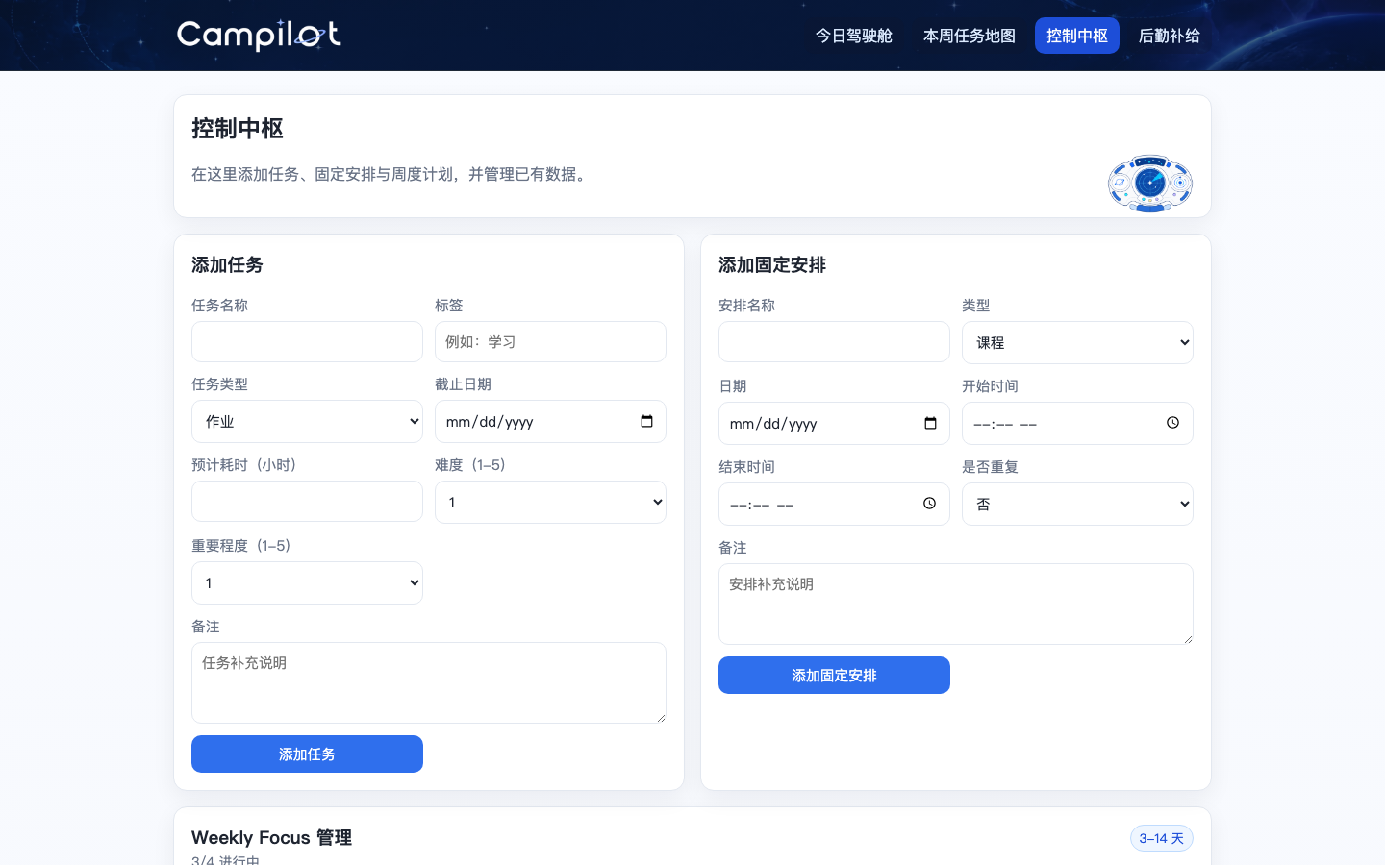
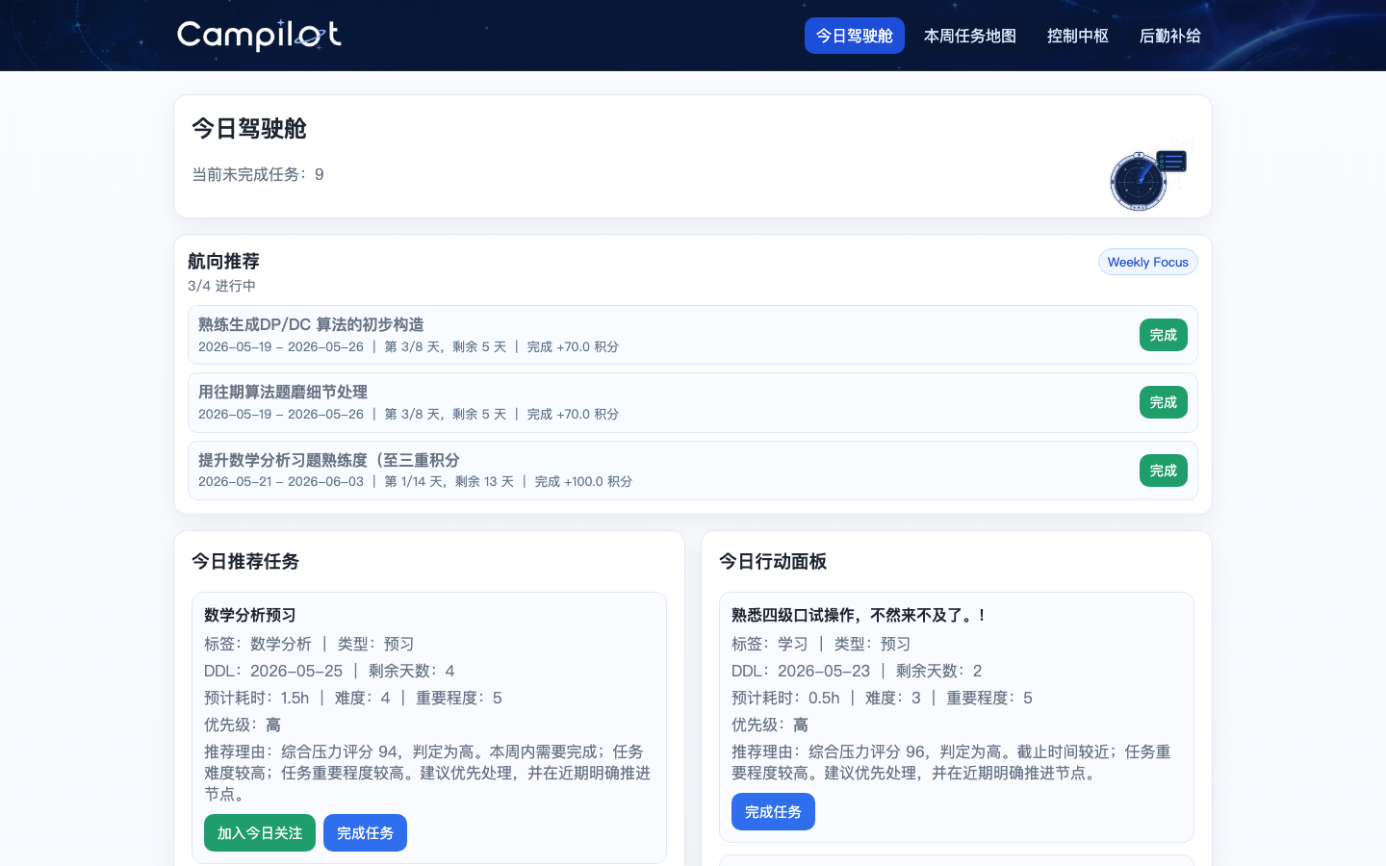
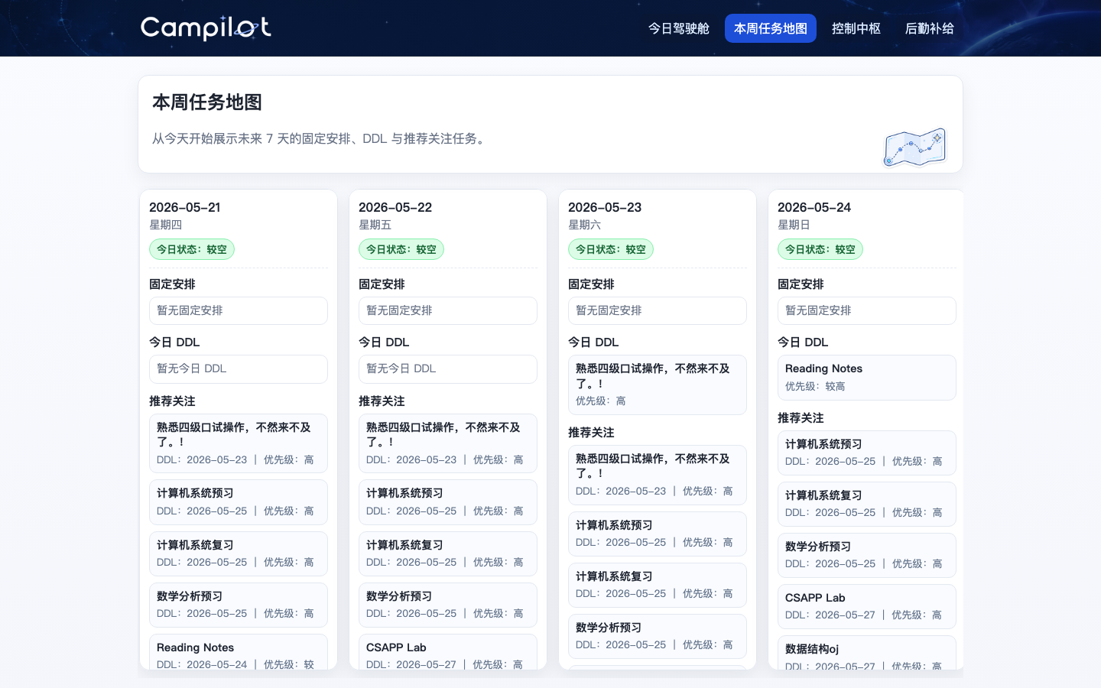
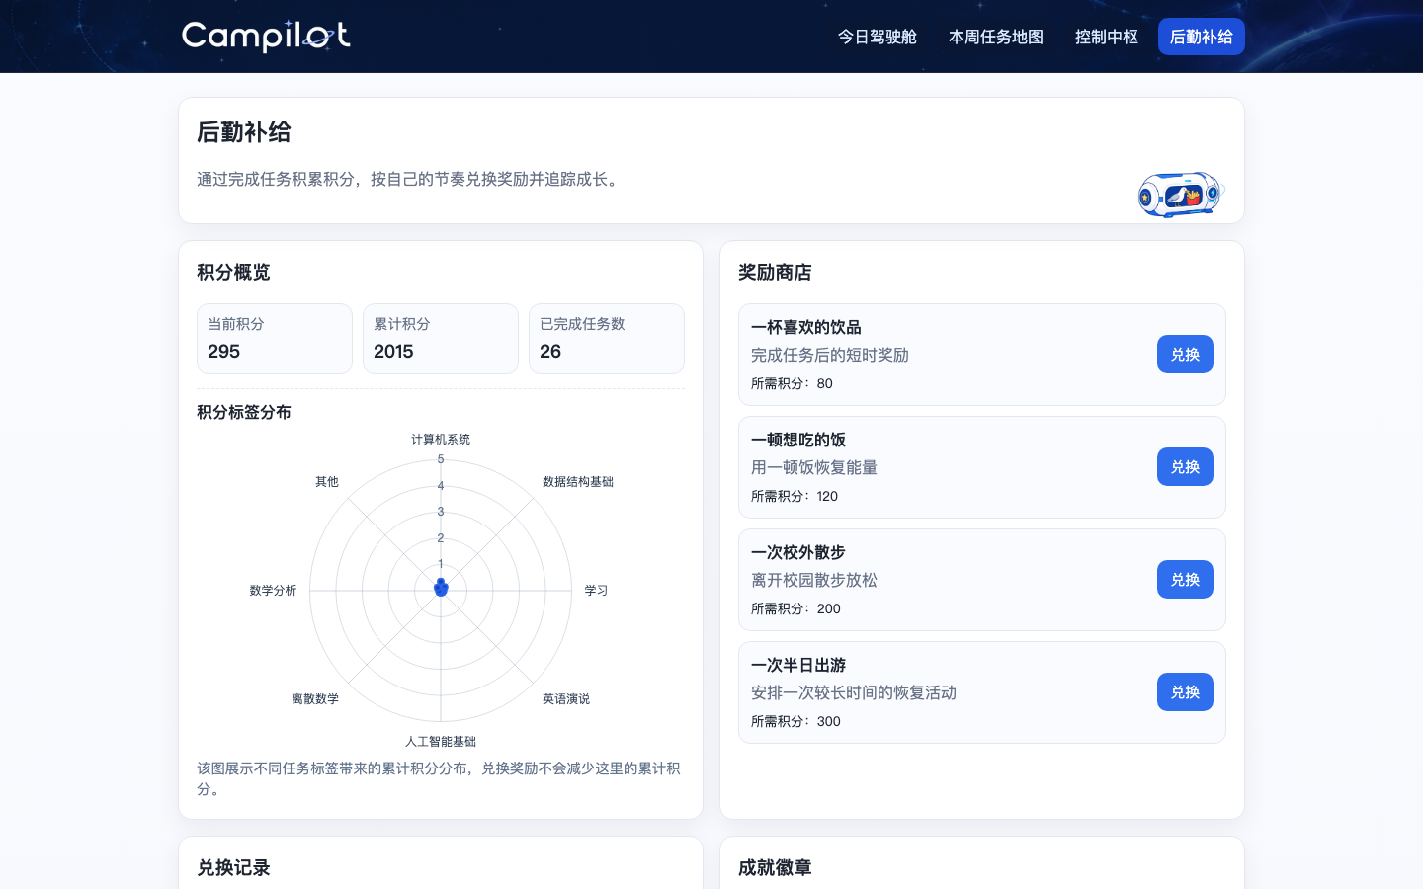
FUNCTION DEMO
功能展示：播放演示视频
这一页作为视频入口，PPT 不展开按钮细节。
1
2
展示视频播放
控制中枢
今日驾驶舱
演示重点：录入任务 → 查看推荐 → 本周时间线 → 完成与积分反馈
3
4
本周任务地图
后勤补给
Source: local screenshots from /manage, /today, /timeline, /rewards
04
Notes:
这一页不用讲太久，直接切入视频。建议视频顺序是控制中枢、今日驾驶舱、本周任务地图、后勤补给，正好对应任务录入、推荐、时间线和激励反馈。预计口头过渡 5 秒，视频约 3 分钟。

Slide 5
IMPLEMENTATION
具体实现：预测、解释与反馈的数据链
AI 模块不是单独展示结果，而是进入新增、刷新、推荐和完成任务的实际流程。
01
02
03
04
05
任务表单
→
预测函数
→
解释规则
→
页面推荐
→
完成反馈
DDL / 耗时 / 难度 / 重要度 / 类型
predict_priority
压力评分 + 原因文本
今日关注 + 时间线窗口
积分 + 成就 + 统计
模型训练
可解释校准
业务闭环
Pipeline + OneHotEncoder
RandomForestClassifier
800 条样本训练
压力评分 + 分级阈值
结合 DDL / 耗时 / 难度
生成推荐理由
保存任务状态
完成后计算积分
更新 user_stats.json
0.88
5级
2015
模型测试准确率
优先级体系
累计积分样例
Source: model.py, priority.py, storage.py, app.py, data/user_stats.json
05
Notes:
最后补技术实现：新增任务时构造特征，调用预测函数得到优先级和原因；页面再按优先级、DDL、耗时排序推荐。完成任务后 storage.py 计算积分，更新统计，让 AI 判断和激励反馈接到同一条数据链上。预计 30 秒。

Slide 6
Campilot 让 AI 从“模型结果”
进入真实学习场景。
谢谢老师
Campilot final defense closing
06
Notes:
最后用这一句收束：Campilot 让 AI 从模型结果进入真实学习场景。停顿一下，结束答辩开场。预计 8 秒。

